Slide 1
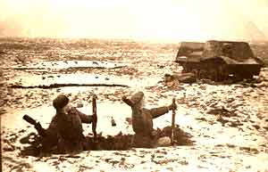
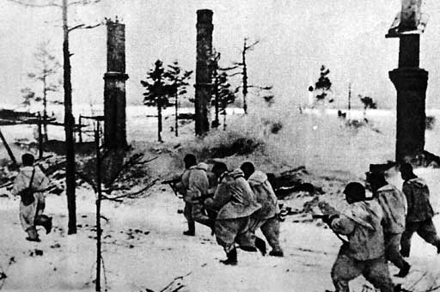
.

Slide 2
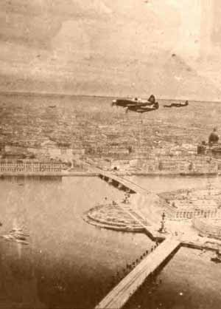
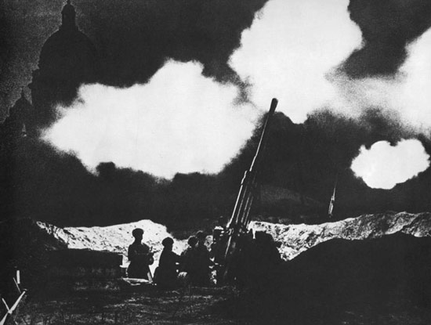
Вы помните ещё ту сухость в горле, Когда, бряцая голой силой зла, Навстречу нам горланили и пёрли И осень шагом испытаний шла? Но правота была такой оградой, Которой уступал любой доспех. Всё воплотила участь Ленинграда. Стеной стоял он на глазах у всех
Как он велик! Какой бессмертный жребий!
Как входит в цепь легенд его звено!
Все, что возможно на земле и в небе.
Им вынесено и совершено.
Борис Пастернак 1944

Slide 3
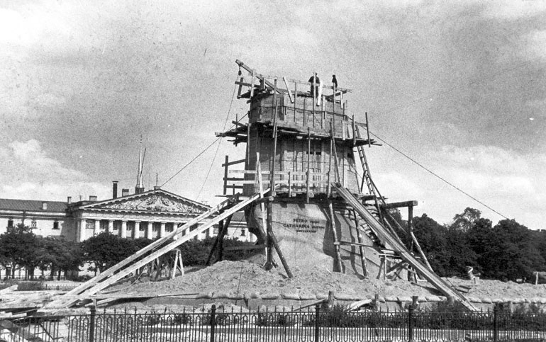
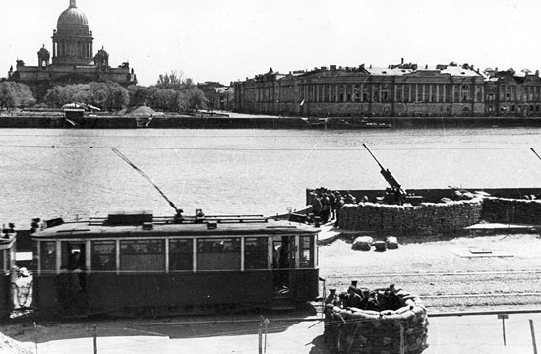
Я вернулся в мой город, знакомый до слез,
До прожилок, до детских припухлых желез.
Ты вернулся сюда – так глотай же скорей
Рыбий жир ленинградских речных фонарей.
Узнавай же скорее декабрьский денек,
Где к зловещему дегтю подмешан желток.
Ленинград! я еще не хочу умирать:
У тебя телефонов моих номера.
Ленинград! у меня еще есть адреса,
По которым найду мертвецов голоса.
Я на лестнице черной живу, и в висок
Ударяет мне вырванный с мясом звонок,
И всю ночь напролет жду гостей дорогих,
Шевеля кандалами цепочек дверных. Декабрь
Осип Мандельштам

Slide 4
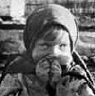
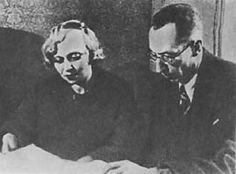
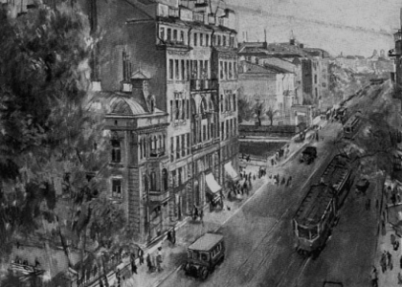
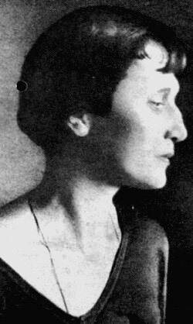
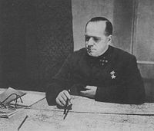
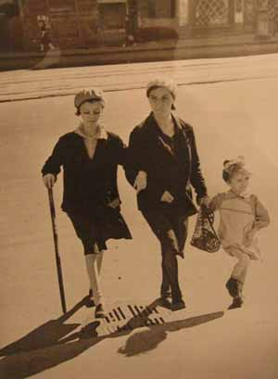
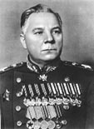
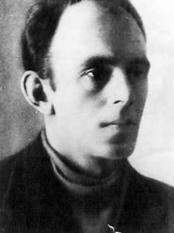
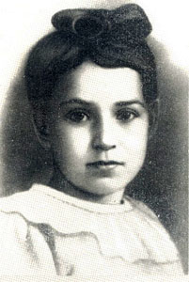
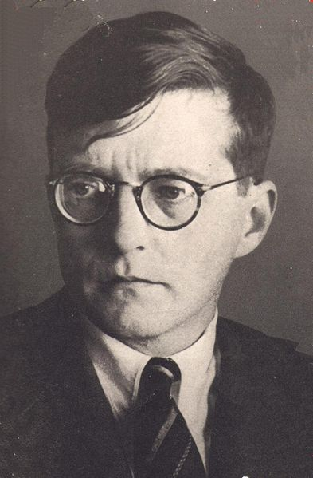
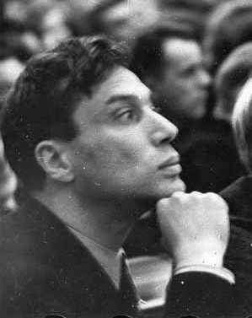
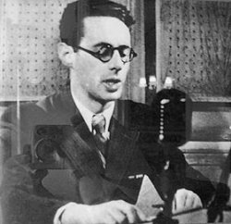
А вы, мои друзья последнего призыва!
Чтоб вас оплакивать , мне жизнь сохранена.
Над вашей памятью не стыть плакучей ивой,
А крикнуть на весь мир все ваши имена!
Да что там имена!
Ведь все равно - вы с нами!..
Все на колени, все!
Багряный хлынул свет!
И ленинградцы вновь идут сквозь дым рядами –
Живые с мертвыми: для Бога мертвых нет.

Slide 5
